Slide 1
Analisi di centralità degli utenti della social network Steemit
Dipartimento di Informatica
Università di Pisa
Relatori:
Laura Ricci
Andrea Michienzi
Candidato:
Simone Lissandrello
Anno accademico 2020/2021

Slide 2
Agenda
Evoluzione Social Network
Steemit
Steem
Grafo globale e sotto-grafi
Centralità degli utenti
Correlazioni tra centralità
Confronti tra centralità

Slide 3
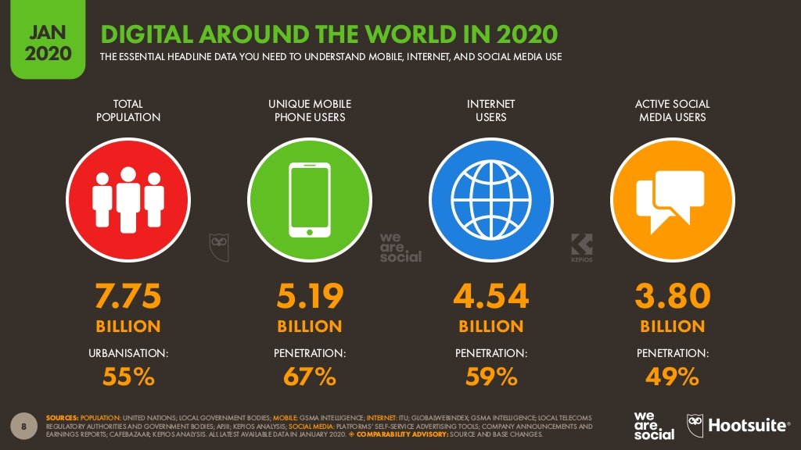
Interazioni, condivisione di opinioni e contenuti, relazioni sociali
In principio social network centralizzati, controllo dei dati gestiti da un solo provider
Possibile censura di contenuti
Diversi scandali per manipolazione non permessa di dati sensibili
Scandalo Facebook-Cambridge Analytica
Alternativa ai sistemi centralizzati : Distributed-ledger (BOSM)

Slide 4



Blockchain Online Social media
Vantaggi delle BOSM
Svantaggi delle BOSM
Registro distribuito tra tutti gli utenti contenente tutte le interazioni
Interazioni registrate in totale sicurezza nei blocchi della blockchain
Circolazione di moneta virtuale
Circoscrizione delle notizie false
Scalabilità
Memorizzazione dei dati
Assenza di controllo dei contenuti

Slide 5
Steemit
Sistema di valutazione dei contenuti tramite voto
Circolazione di moneta virtuale all’interno del sistema
Contenuti ricompensati equamente tramite moneta virtuale
Piattaforma social media per la pubblicazione di materiale di qualità
Categorie utenti
Autore
Curatore
Bot

Slide 6
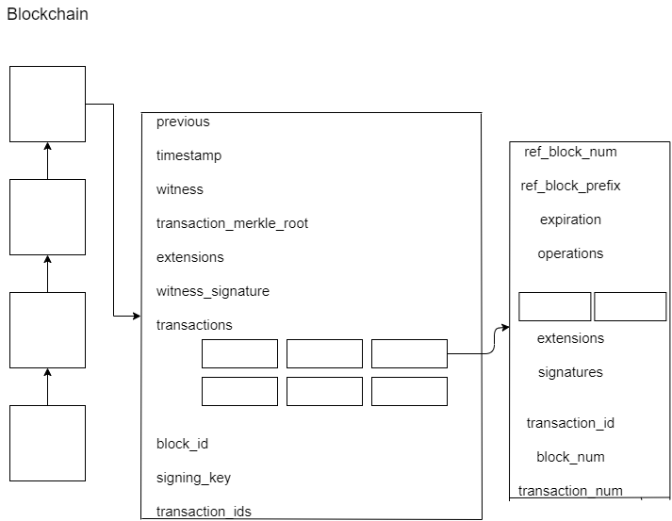
Steem
Garantisce un’elevata efficienza tramite la tecnologia utilizzata e al DPoS
38 transazioni diverse
Transazioni memorizzate nei blocchi e pubblicamente disponibili

Slide 7
Calcolo di centralità in Steem
Le social network si studiano attraverso le rappresentazioni in grafo
Rappresentare Steem come un grafo e studiarlo sotto forma di rete sociale ed economica
La centralità è una metrica che quantifica l’importanza di un nodo all’interno della rete
Possibilità di valutare l’importanza di alcuni nodi nella rete utilizzando la centralità nel grafo Steem e in alcuni suoi sotto-grafi
Capire quali nodi sono centrali e qual è la loro importanza in termini di ruoli all’interno di Steem

Slide 8
Costruzione grafo Steemit
Utilizzo di una struttura a grafo per la rappresentazione degli utenti e delle loro transazioni all’interno di Steem
Grafo orientato:
Ogni nodo rappresenta un utente
Ogni arco rappresenta un’interazione
Semantica del grafo:
UtenteA esegue interazione su UtenteB
Collegamento originato da nodoA rivolto verso nodoB
Numero di nodi: 1.223.473
Numero di archi: 98.092.374
Notes:
8

Slide 9
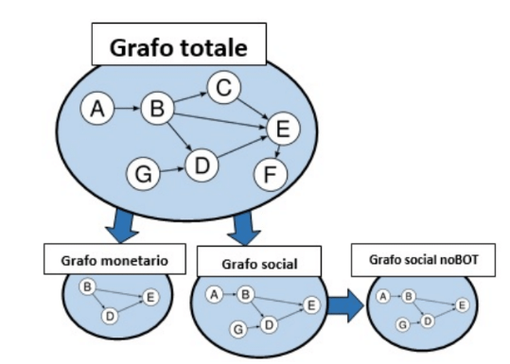
Derivazioni grafo
Transazioni divise in tre categorie:
Transazioni sociali (segui, commenta, crea post)
Transazioni monetarie (riguardante la criptovaluta di Steem)
Transazioni di tipo management
Grafo sociale
Interazioni in ambito sociale
Numero di nodi : 1.23 milioni
Grafo sub-sociale
Eliminazione dei bot più centrali
Interazioni in ambito sociale
Grafo monetario
Interazioni in ambito finanziario
Numero di nodi: 1 milione
Numero di archi : 4 milioni
Creazione di diversi grafi per analizzare separatamente la struttura della società

Slide 10
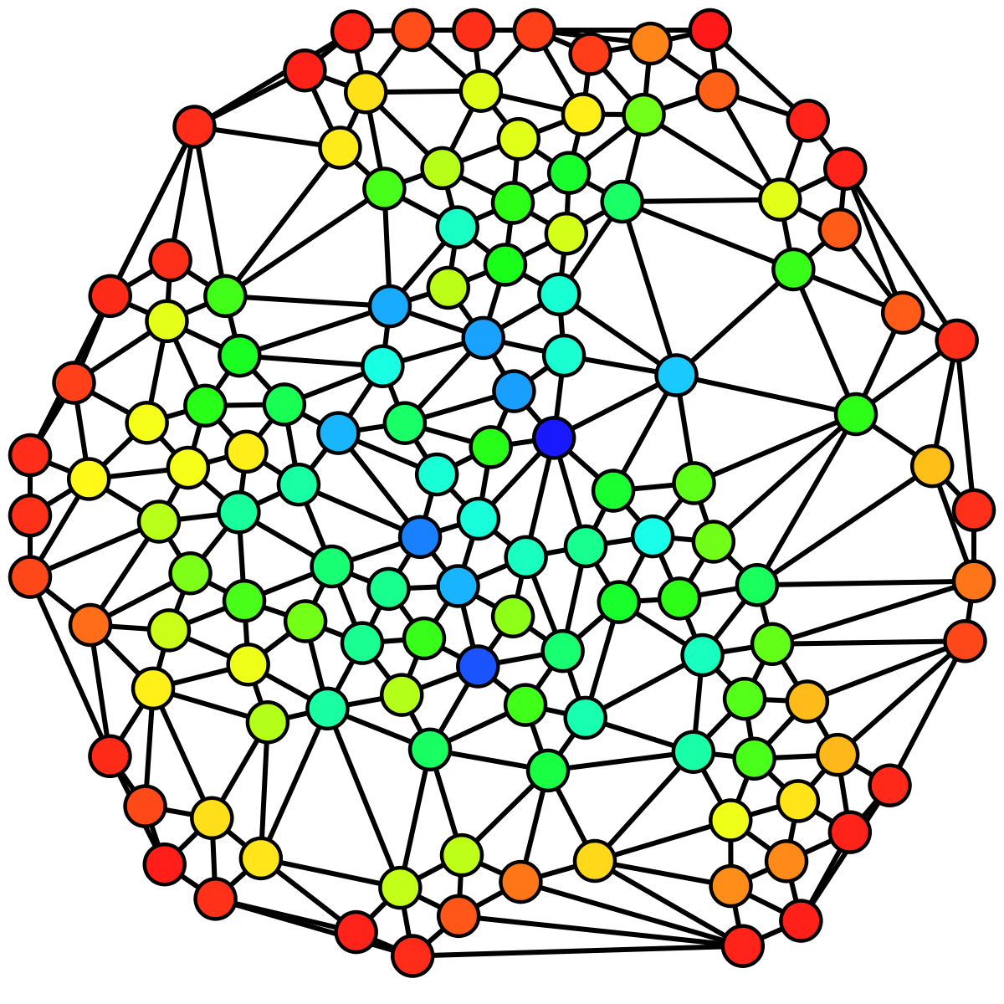
Centralità in una social network
Diversi tipi di centralità, ognuna atta a classificare i nodi rispetto determinati aspetti differenti
Centralità dipendente dai propri collegamenti
Centralità In-degree (#link in entrata)
Centralità Out-degree(#link in uscita)
Centralità Betweeness (nodi «tramite»)
Centralità dipendente dai nodi direttamente o indirettamente collegati
Centralità Eigenvector
Centralità PageRank
Ad es. un nodo con massima centralità Out-degree e allo stesso tempo minima centralità PageRank

Slide 11
Centralità come fenomeno naturale
Come ogni fenomeno naturale o fisico può essere associato a una legge di probabilità nota, se conosciuta
Utile per chiarire le caratteristiche assunte da ogni tipo di centralità
Funzione di ripartizione
Notes:
11

Slide 12
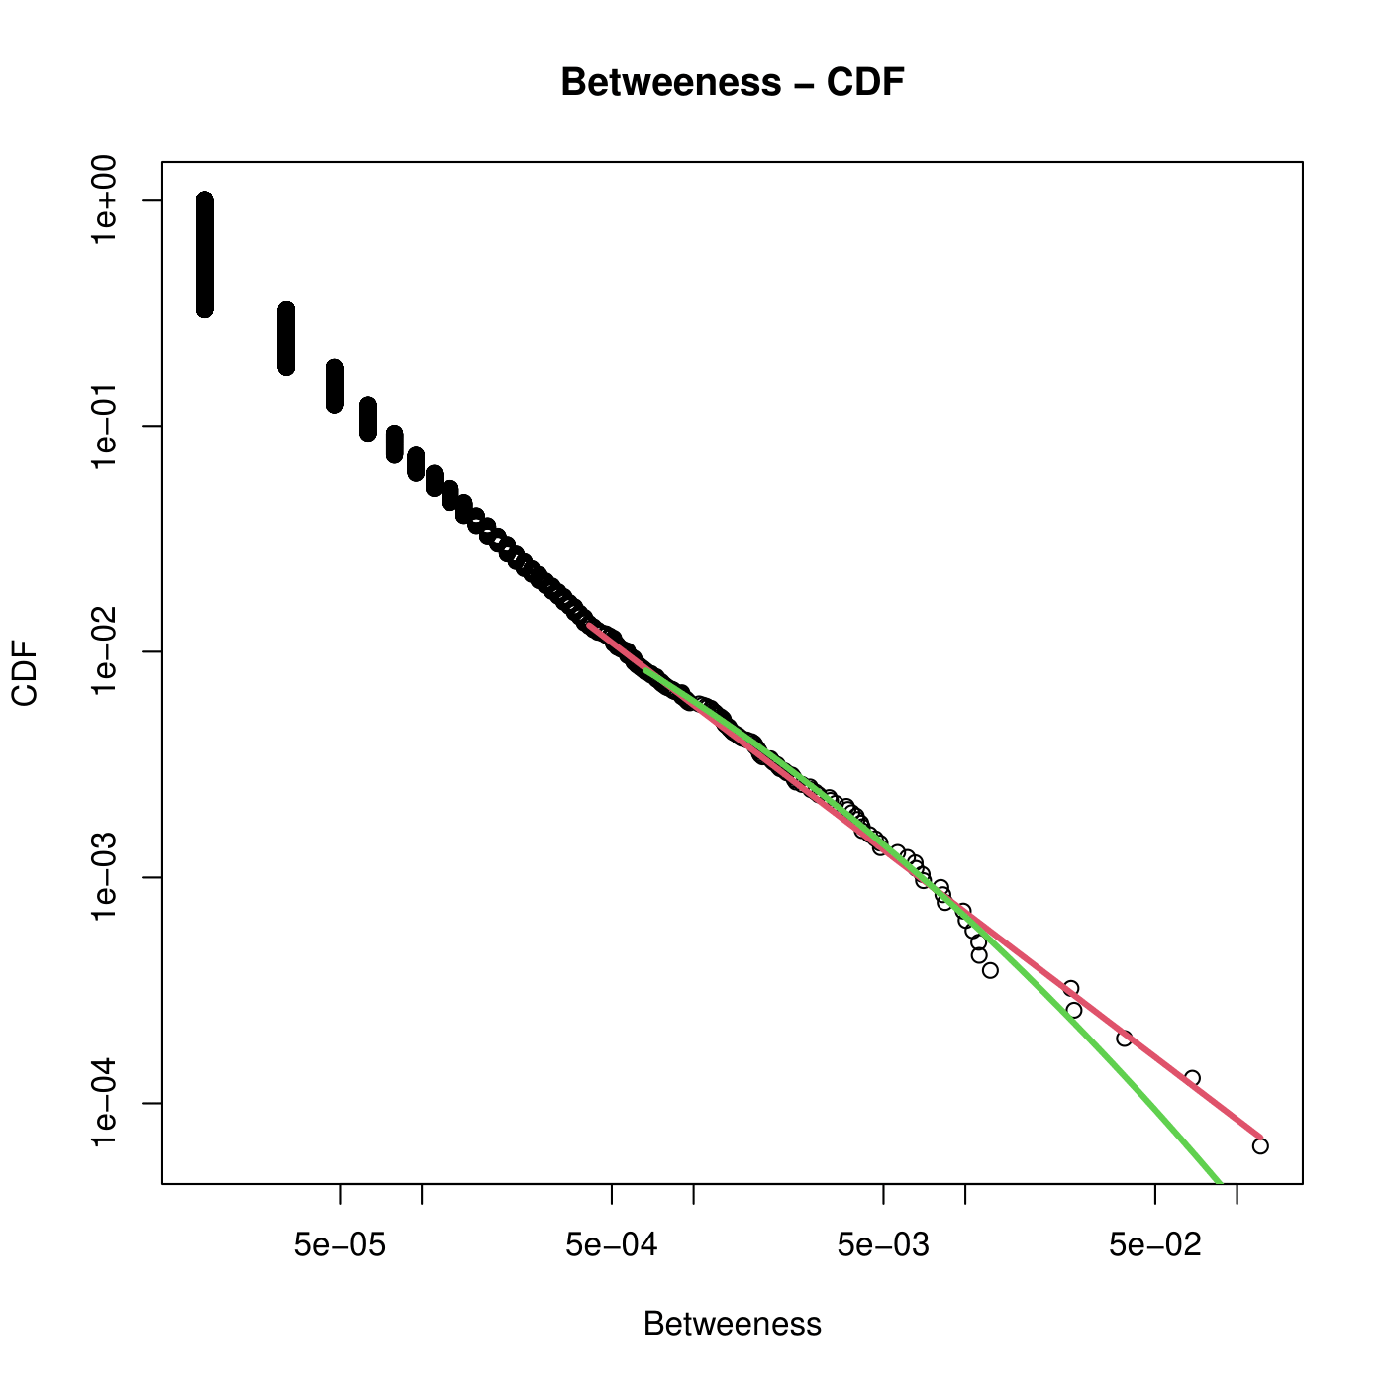
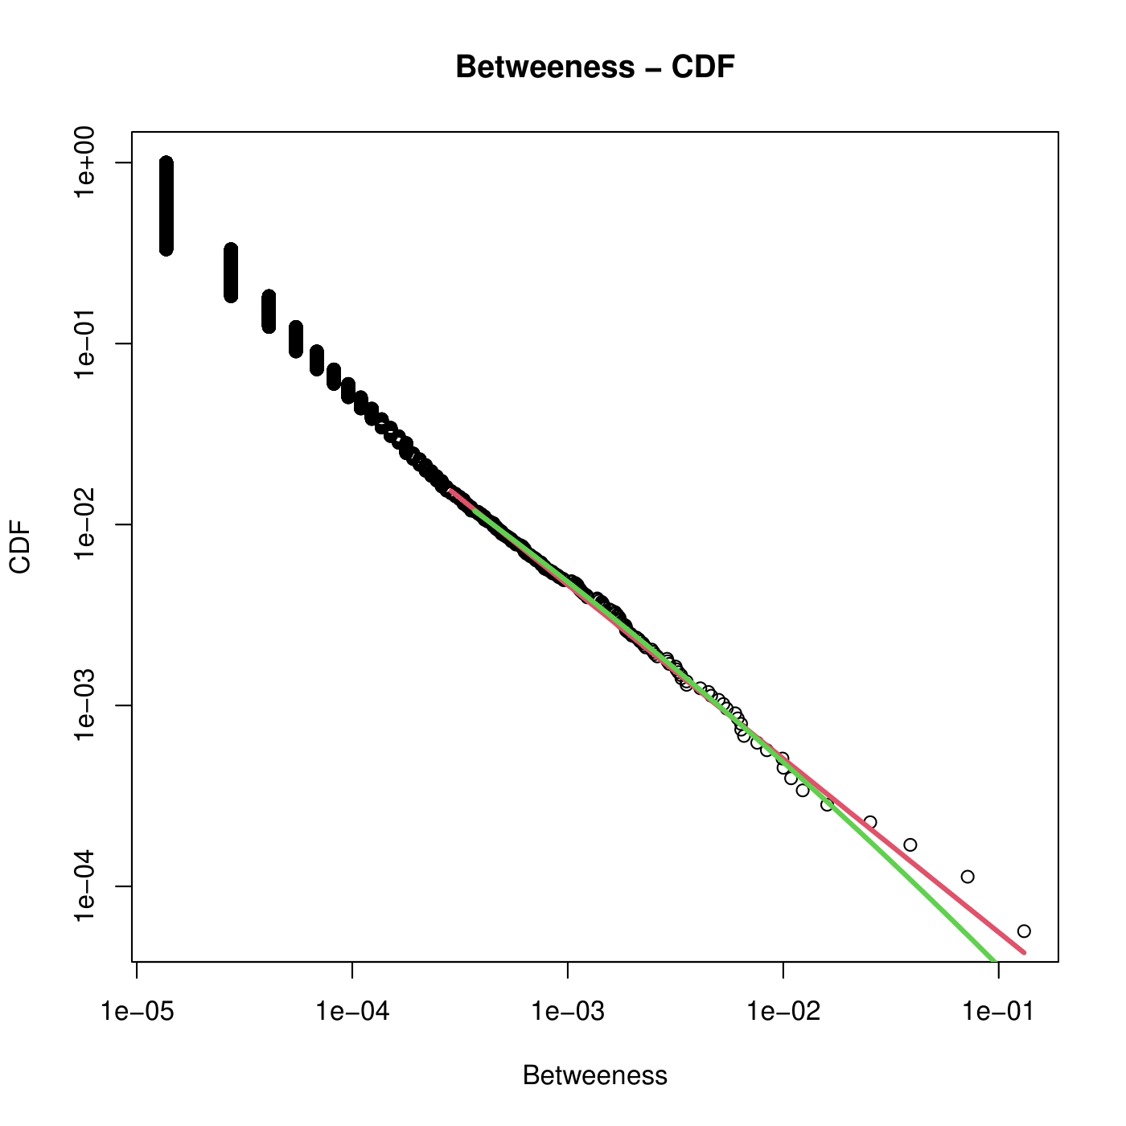
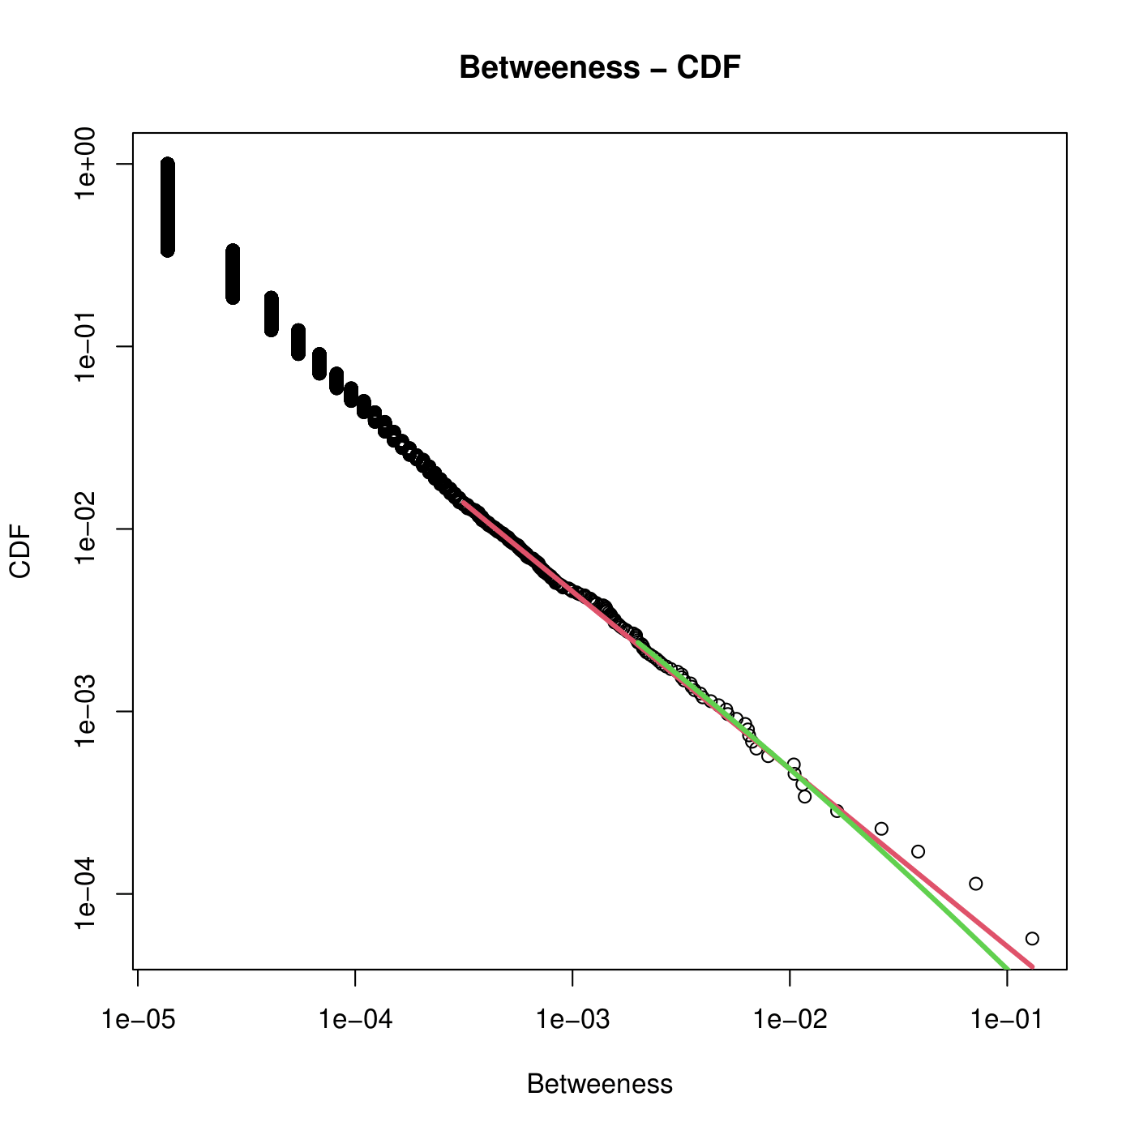
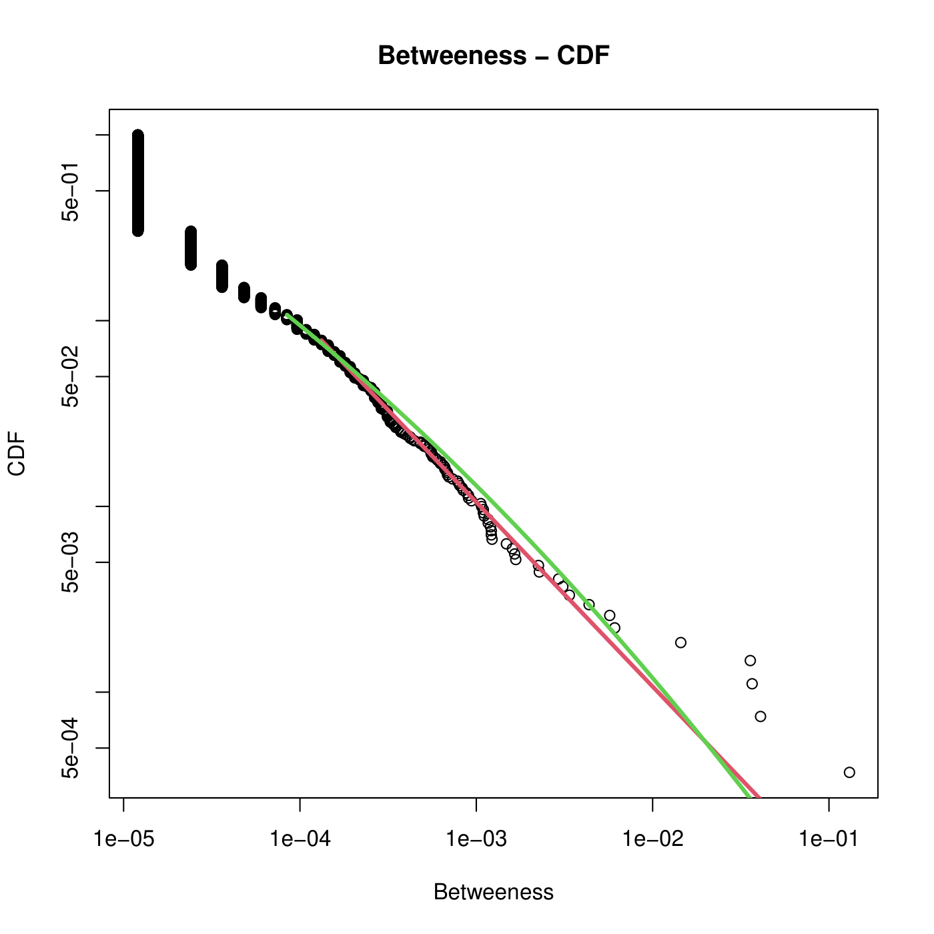
Steemit
Sociale
In alcune distribuzioni risultano differenze tra i grafi Steemit, sociale, sub-sociale e il grafo monetario
Descrizione dei fenomeni Betweeness e PageRank attraverso la legge di potenza (nei 4 grafi)
Possibile descrizione dei fenomeni In-degree, Out-degree, Eigenvector attraverso una distribuzione log-normale (nei 4 grafi)
Sub-sociale
Monetario

Slide 13
Correlazioni tra centralità
Correlazioni tra due centralità in uno stesso campione
Utile per capire come si comportano le misure di centralità in relazione ad altre misure di centralità
Correlazione di Spearman e Kendall (risultato tra -1 e +1) producono un risultato simile
L’indice di Spearman utilizza la distanza tra le coppie di ranghi
L’indice di Kendall richiama il metodo delle precedenze
Possibili risultati:
Correlazione positiva
Correlazione negativa
Nessuna correlazione
Notes:
13

Slide 14
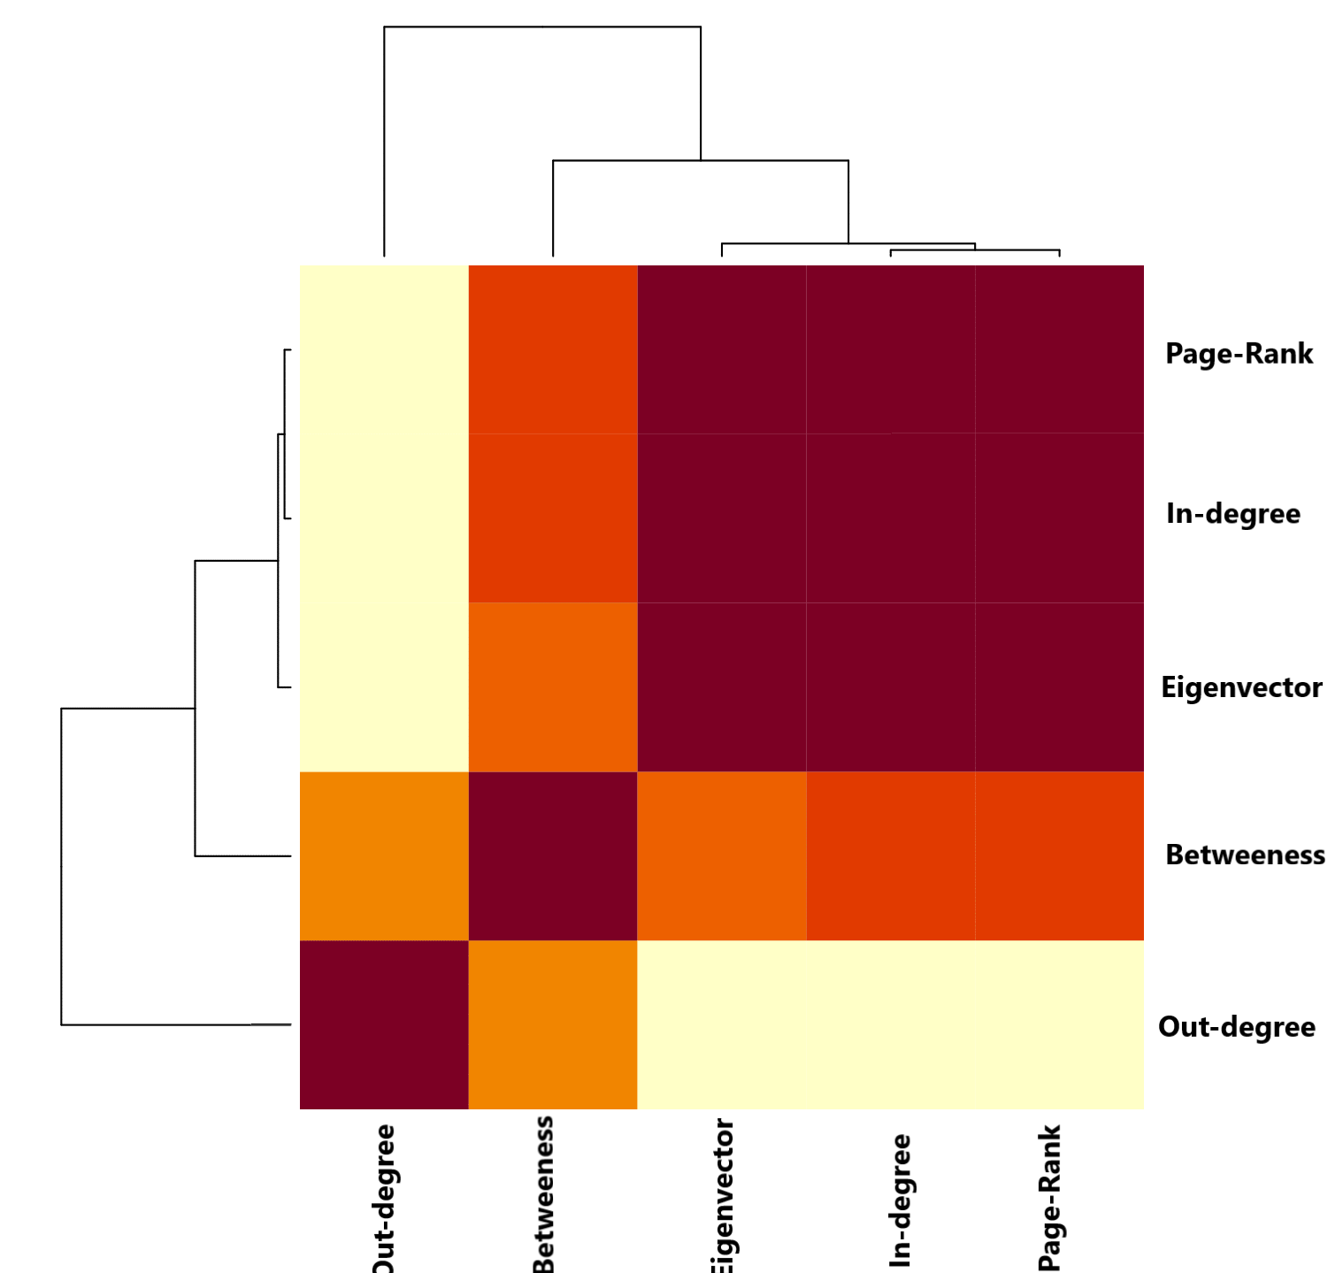
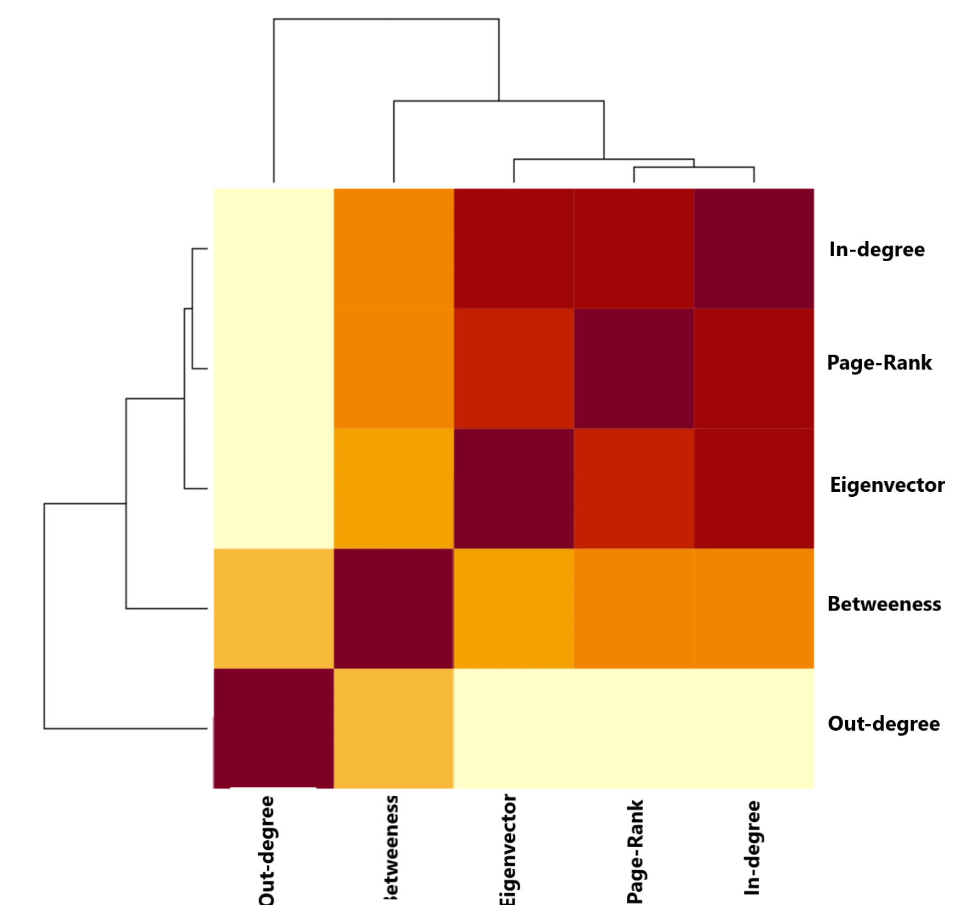
Correlazione di Spearman
Correlazione di Kendall
Steemit
Steemit
Visualizzazione di risultati coerenti nei quattro grafi
Centralità In-degree correlata positivamente con centralità Eigenvector
Centralità In-degree correlata positivamente con centralità PageRank
Centralità Eigenvector correlata positivamente con centralità PageRank

Slide 15
Confronti tra mediane
Comparare più campioni dipendenti, in termini di popolazione
Utilizzo della mediana come metro di confronto
Utile per visualizzare quale tipo di centralità è mantenuta più alta all’interno del grafo
Test non parametrico di Friedman applicato sulle cinque centralità analizzate
Test non parametrico di Wilcoxon applicato su coppie di centralità
Notes:
15

Slide 16
Risultati sulle mediane
Nessuna differenza riscontrata tra le centralità per il grafo Steemit
Minima differenza riscontrata tra le centralità per il grafo sociale e sub-sociale
Differenza sostanziale tra le centralità all’interno del grafo monetario
Grafo | Statistica di Friedman | P-value | Distribuzione chi-quadro
Steemit | 8 | 0,09 | 9,5
Sociale | 12,60 | 0,01 | 9,5
Sub-sociale | 12,21 | 0,01 | 9,5
Monetario | 46,25 | 2,18 e-09 | 9,5
Notes:
16

Slide 17
Confronti tra centralità nel grafo monetario
Maggior percentuale di nodi con centralità Out-degree alta
Centralità Eigenvector, Betweeness, PageRank e In-degree sostanzialmente meno comuni all’interno del grafo monetario
Caratteristica per cui sono pochi i nodi che controllano la rete dal punto di vista finanziario e molti i nodi che, invece, dipendono
Interazioni rivolte verso pochi nodi
Notes:
17

Slide 18
Conclusioni
Differenza sostanziale nell’uso delle interazioni tra l’ambito sociale e monetario
Le centralità calcolate risultano comportarsi secondo distribuzioni note
Alcune centralità risultano correlate tra loro
Notes:
18

Slide 19
Lavori futuri
Confronto dei risultati con altre piattaforme
Analisi di ulteriori centralità non calcolate (Closeness)
Integrazione dei blocchi più recenti della blockchain e ricostruzione del nuovo grafo

Slide 20
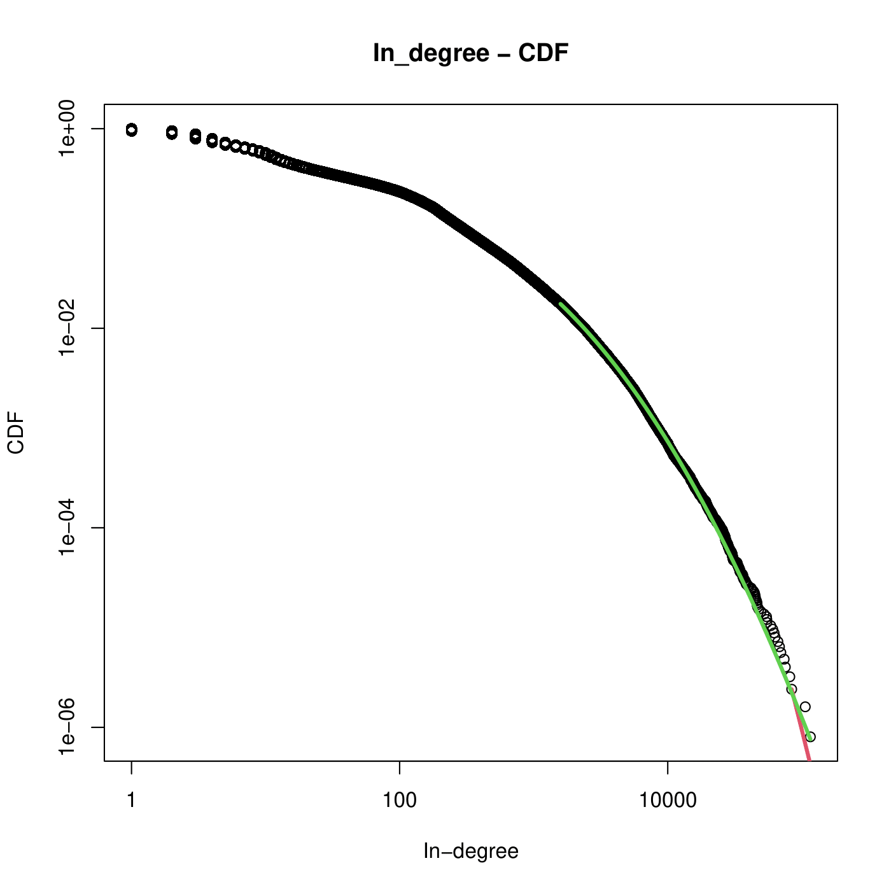


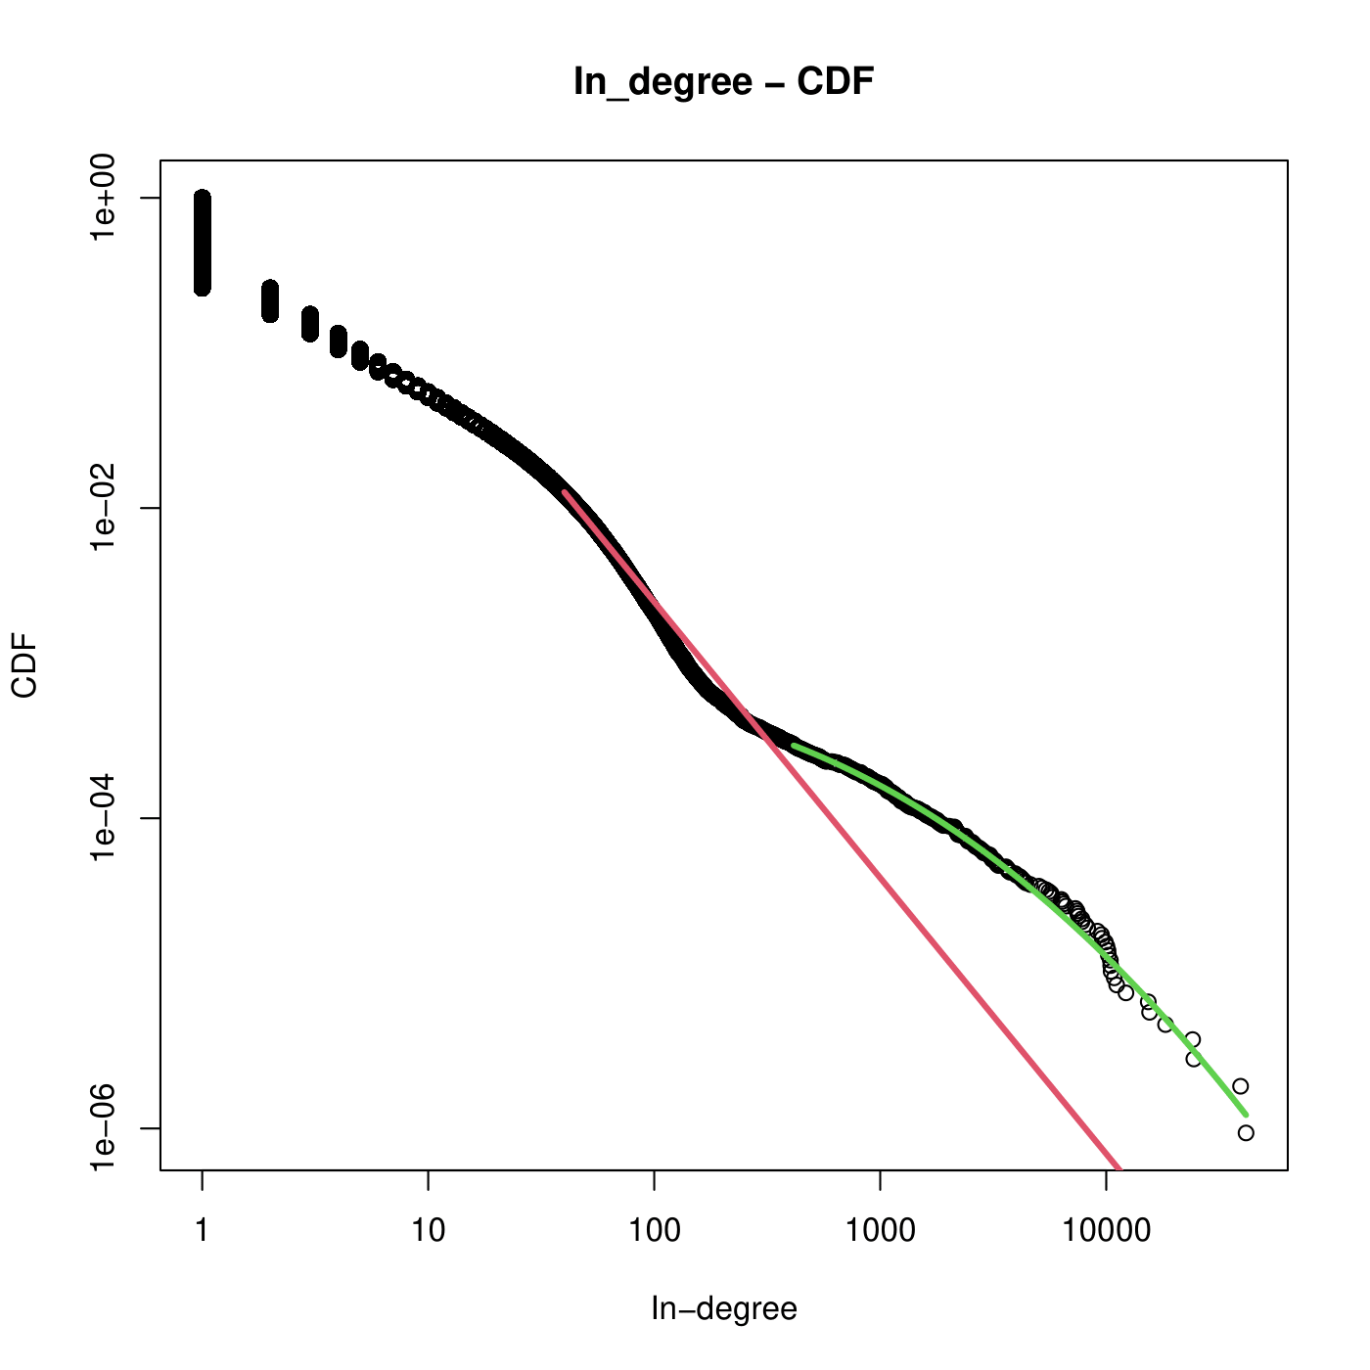
Steemit
Sociale
Distribuzioni di probabilità per la centralità in-degree
Andamento secondo una distribuzione log-normale
Sub-sociale
Monetario

Slide 21
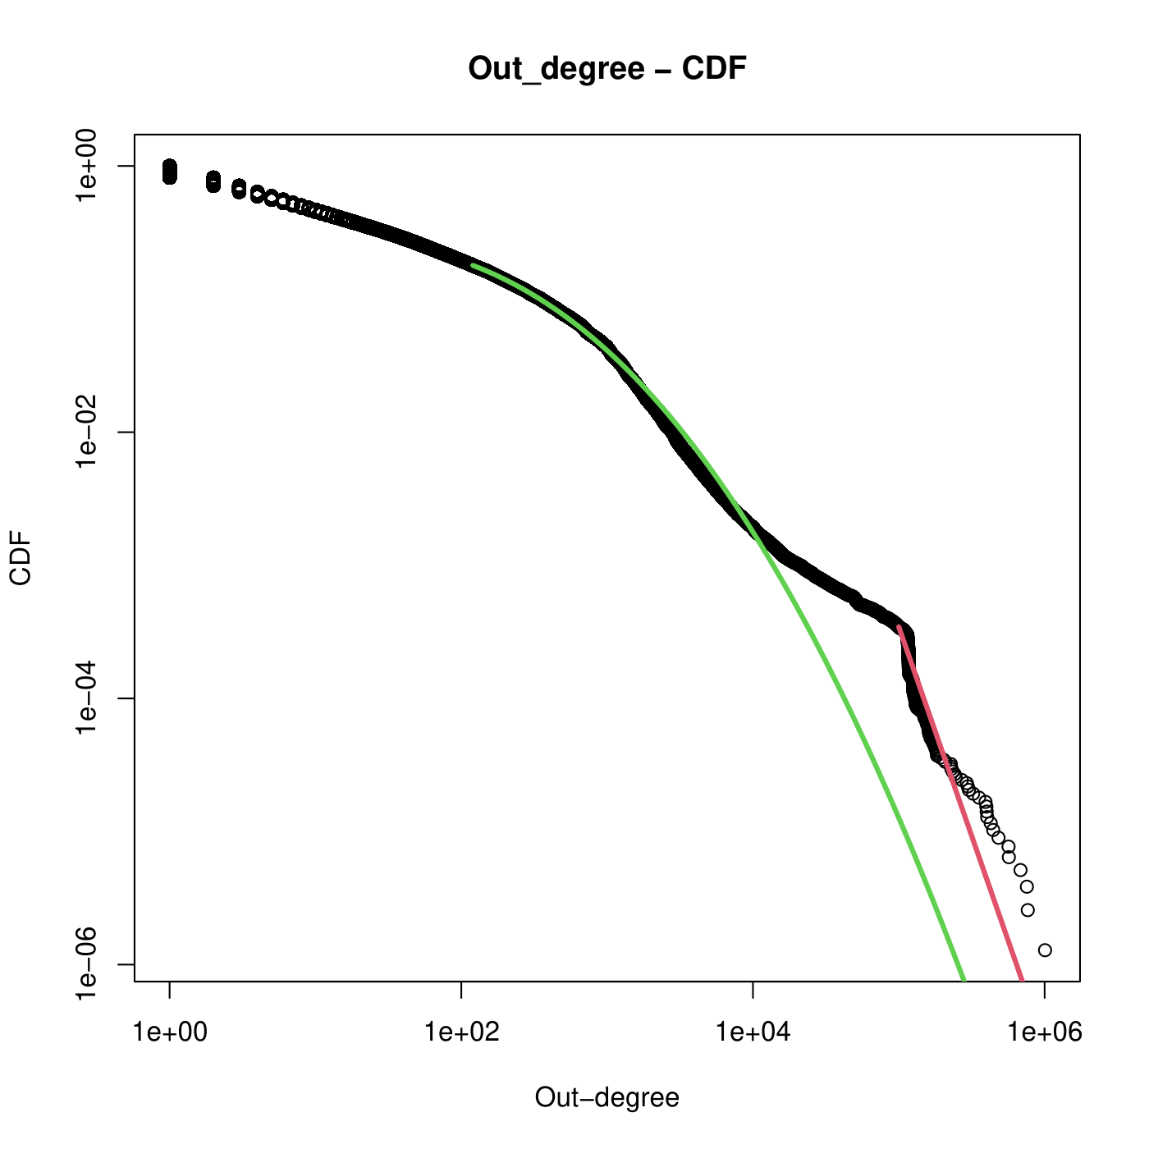
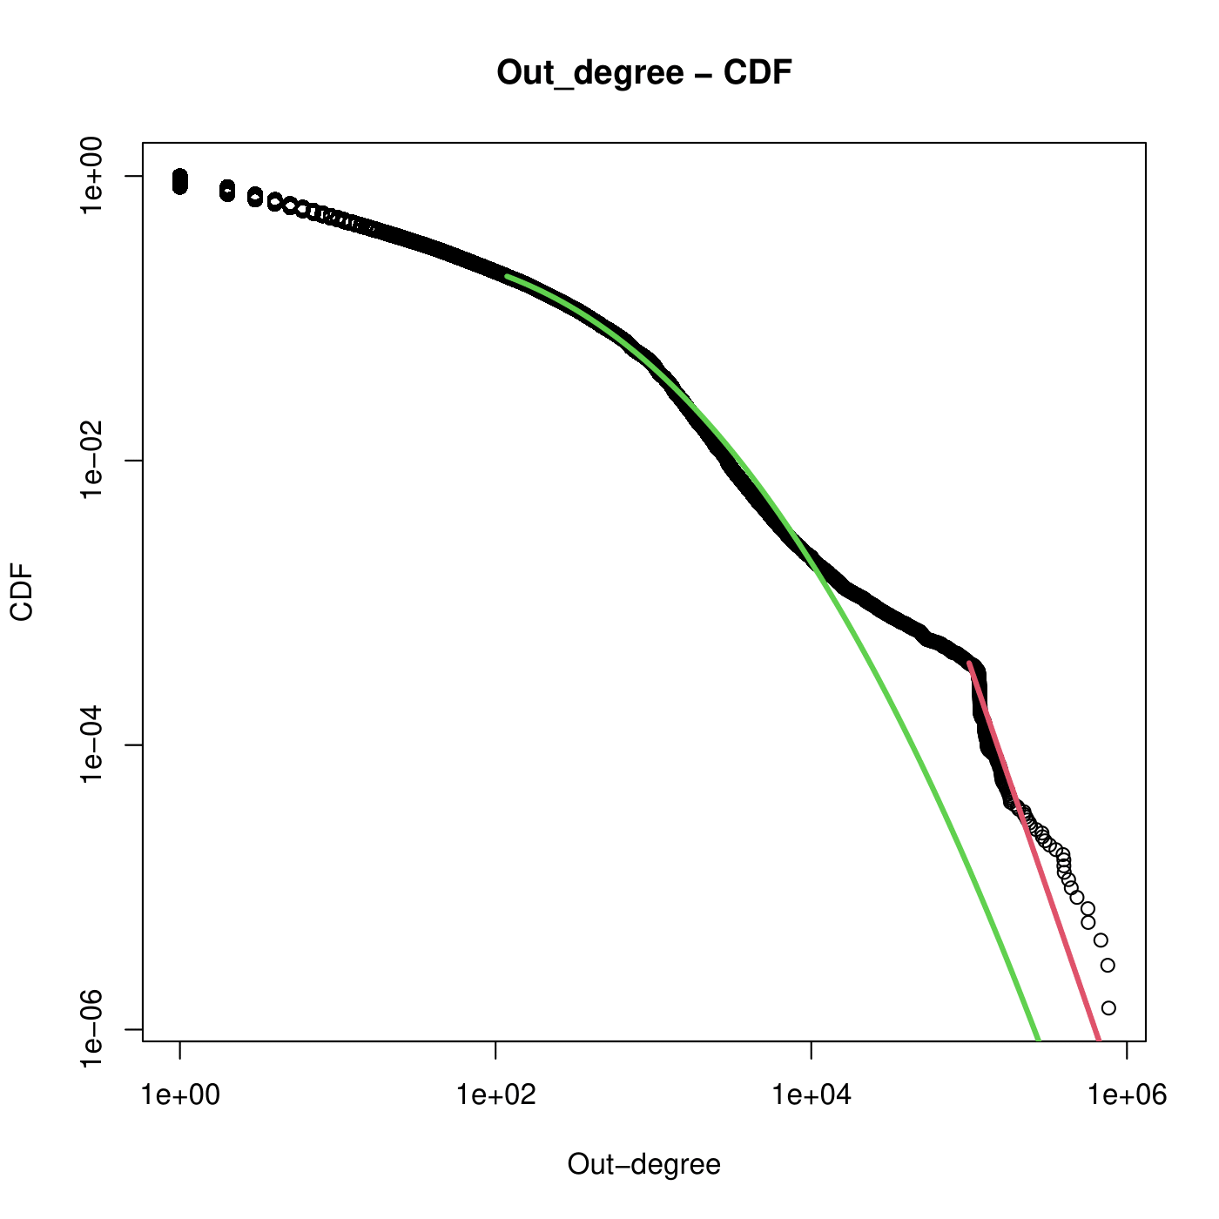

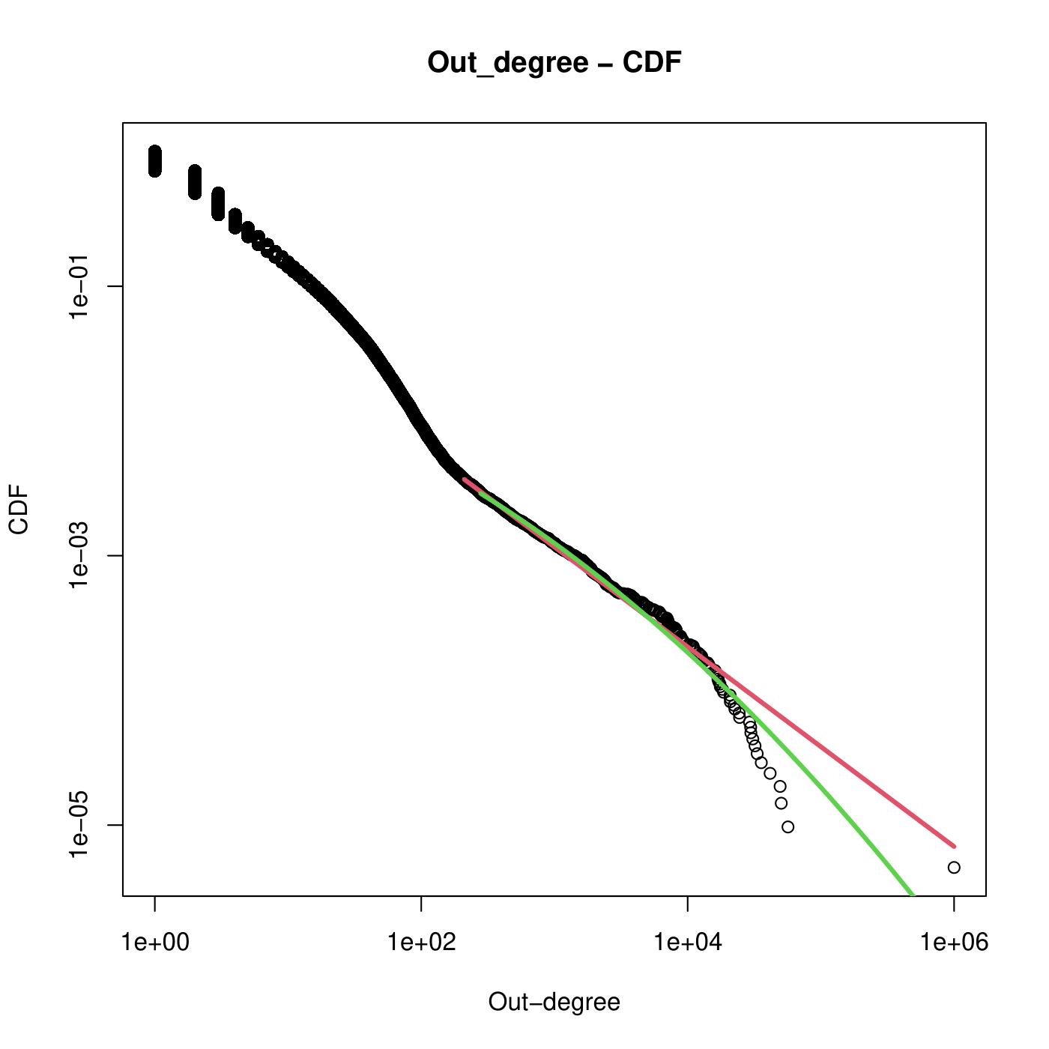
Steemit
Sociale
Distribuzioni di probabilità per la centralità Out-degree
Andamento secondo una distribuzione log-normale nei valori intermedi
Sub-sociale
Monetario

Slide 22
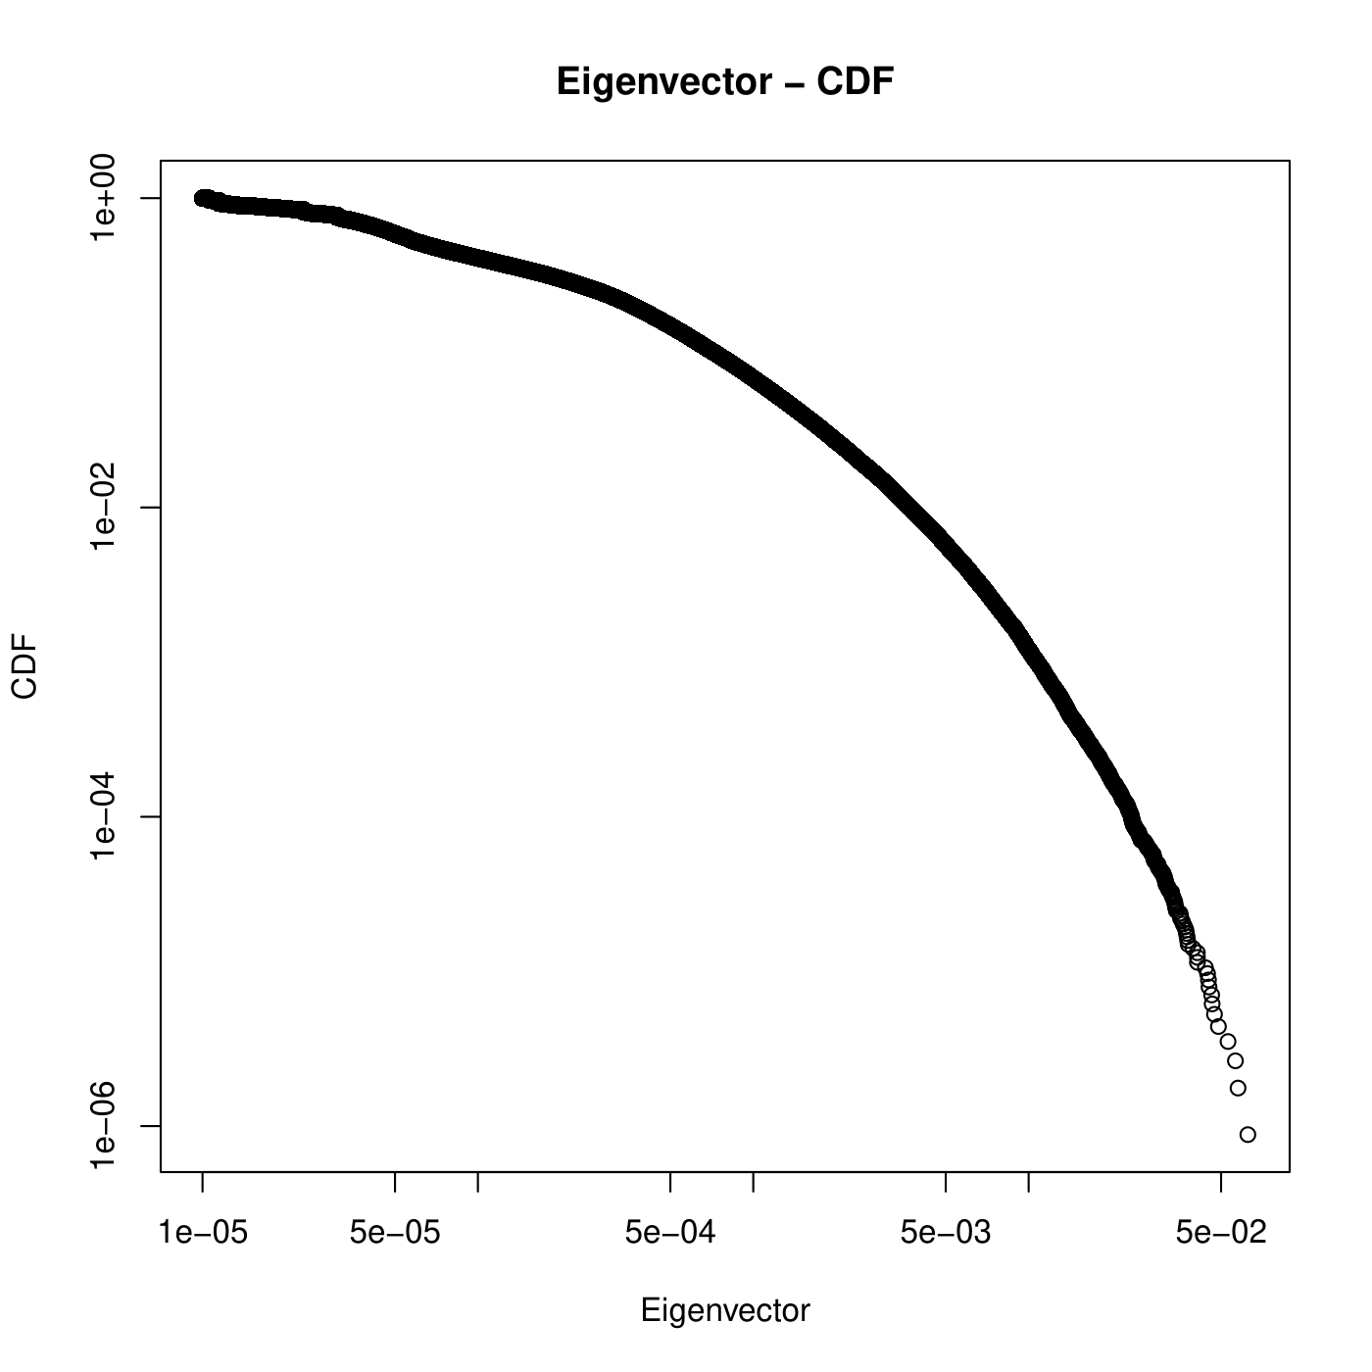
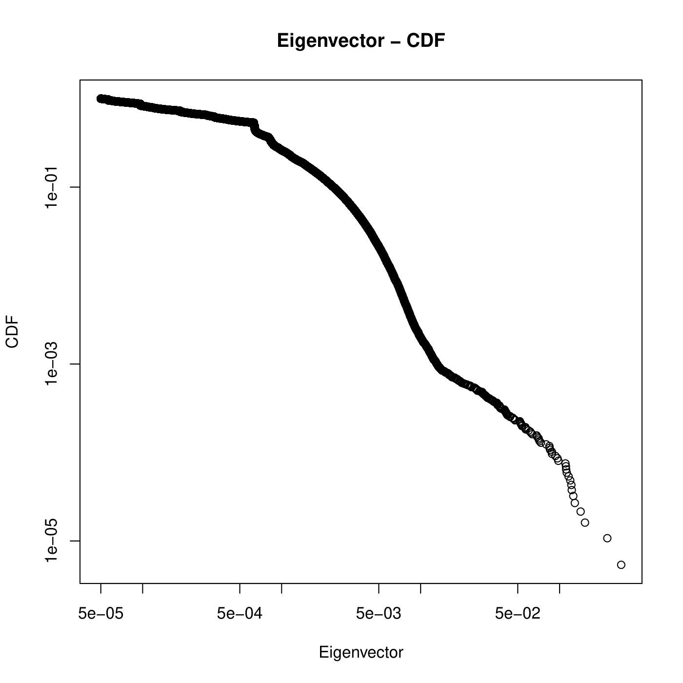
Steemit
Sociale
Distribuzioni di probabilità per la centralità Eigenvector
Andamento secondo una distribuzione log-normale
Sub-sociale
Monetario

Slide 23
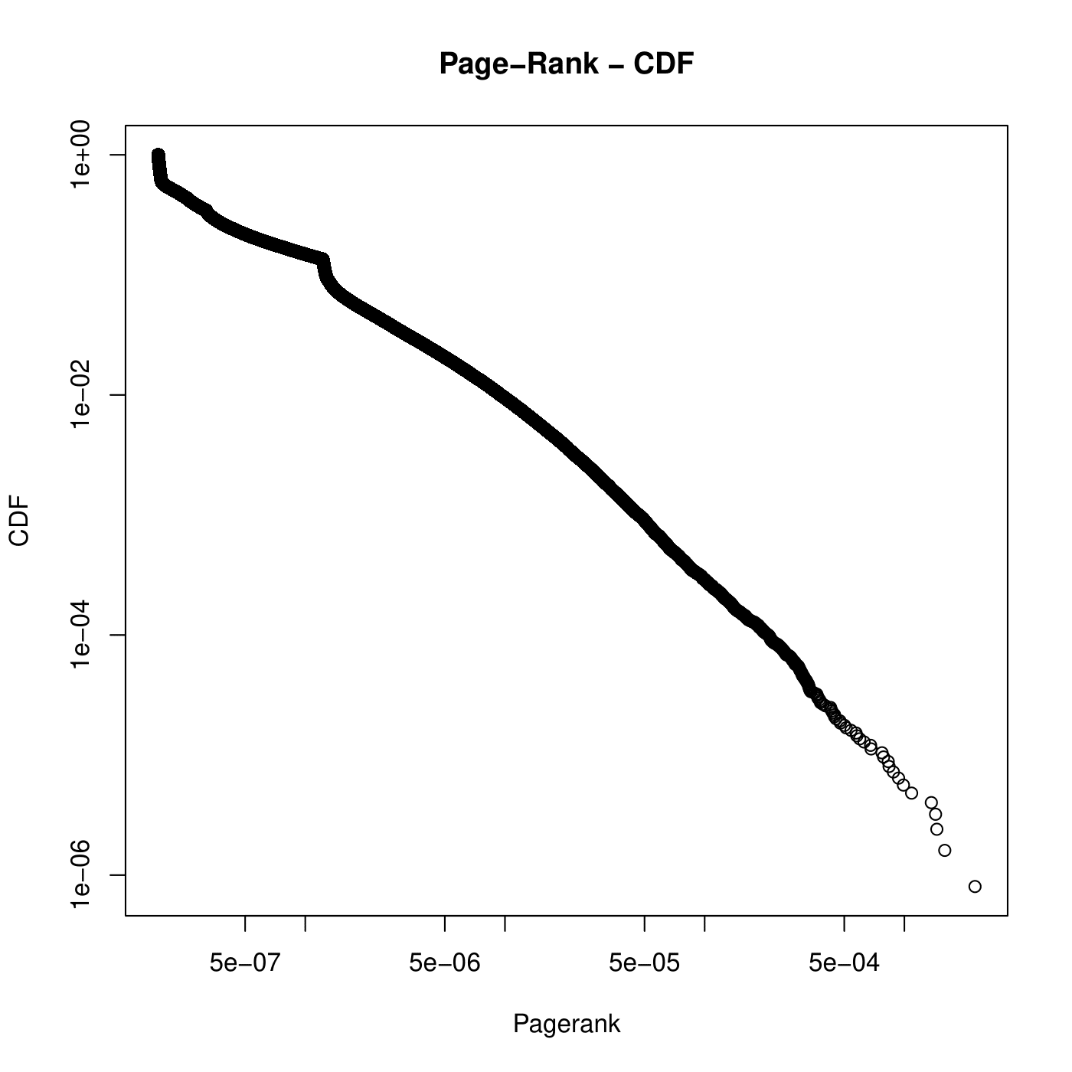


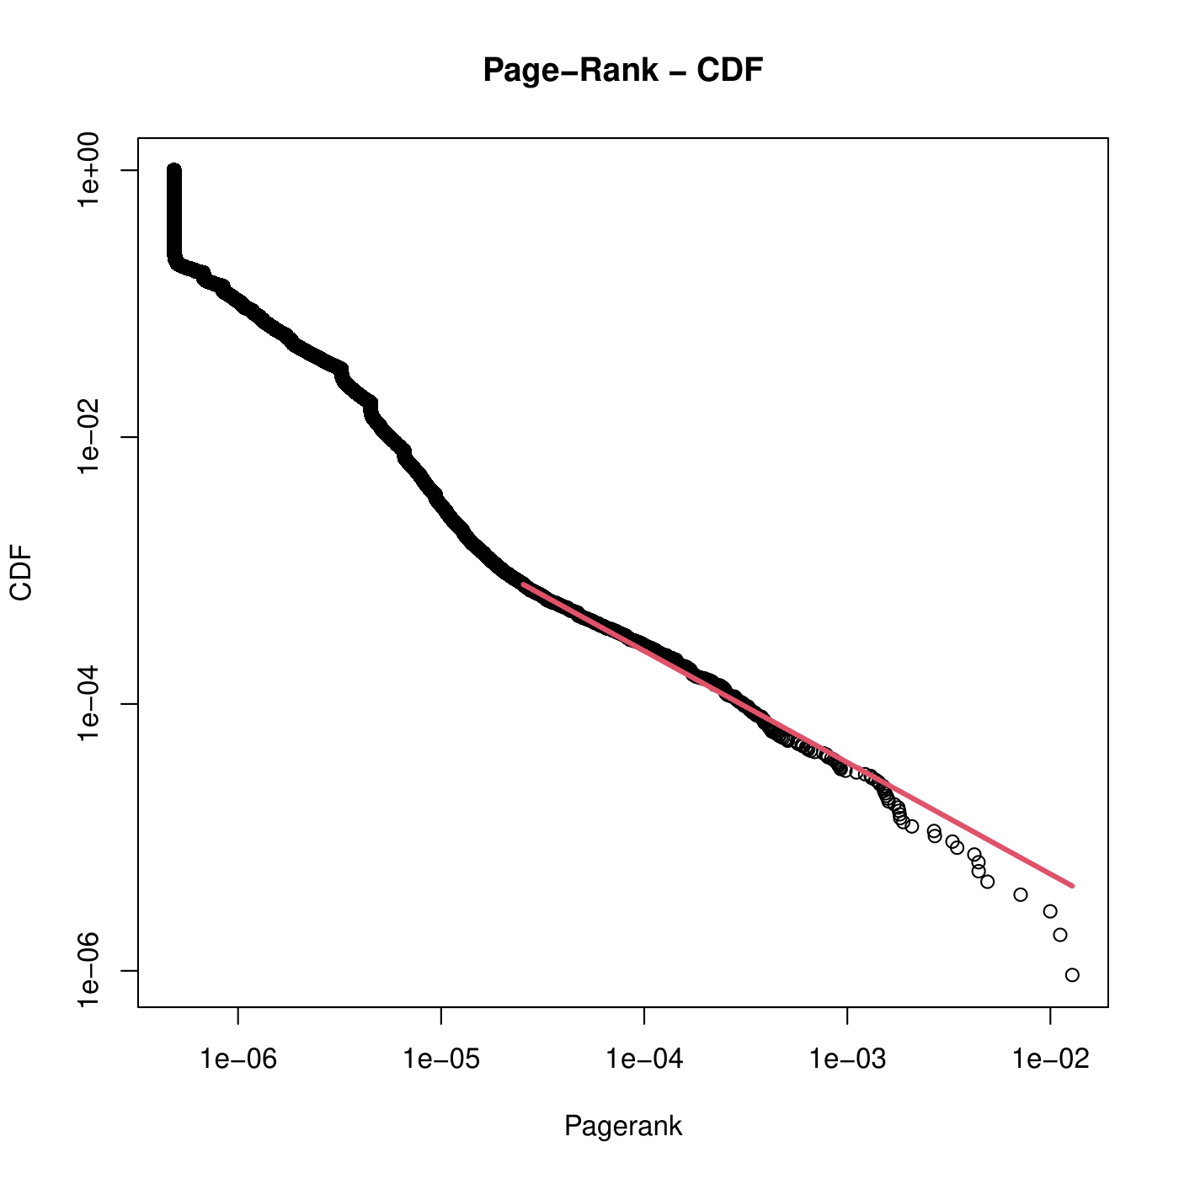
Steemit
Sociale
Distribuzioni di probabilità per la centralità PageRank
Andamento secondo la legge di potenza
Sub-sociale
Monetario

Slide 24
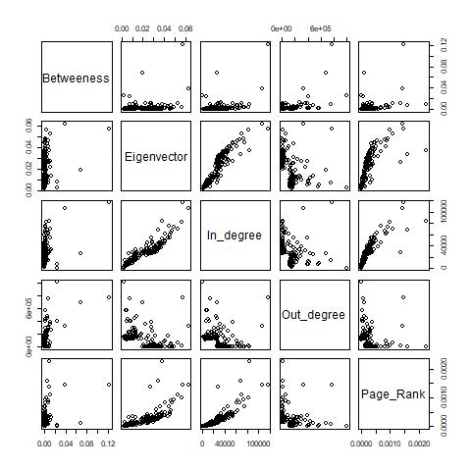
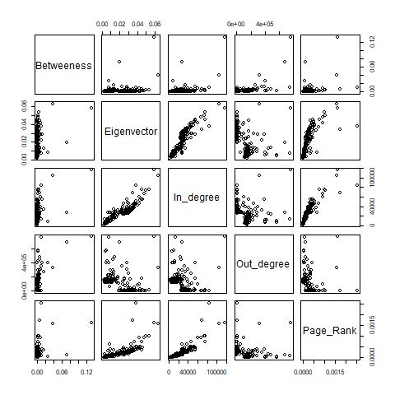

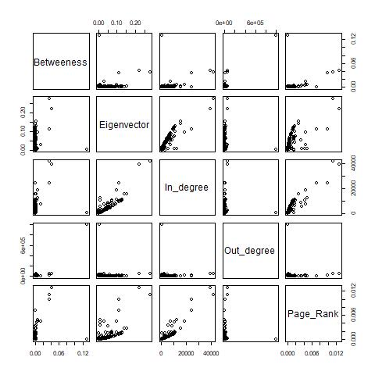
Steemit
Sociale
Diagrammi
di dispersione
Utilizzati per le correlazioni tra le centralità
Conferma dei risultati ottenuti dagli indici
Sub-sociale
Monetario

Slide 25
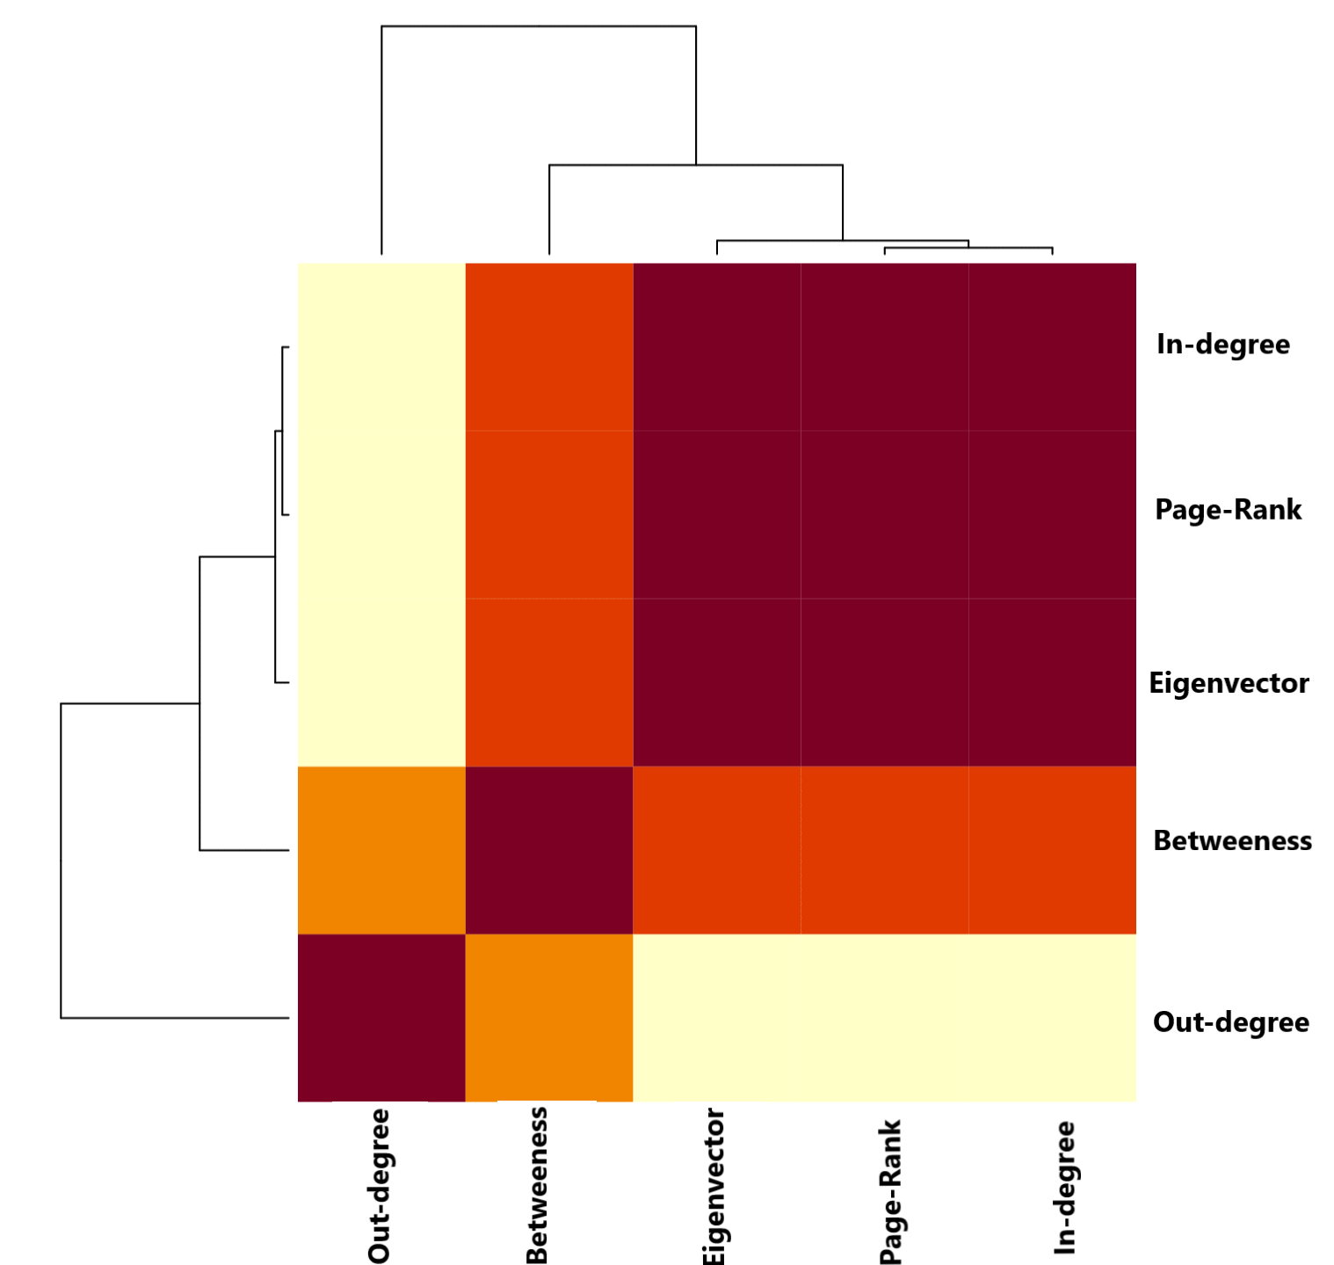

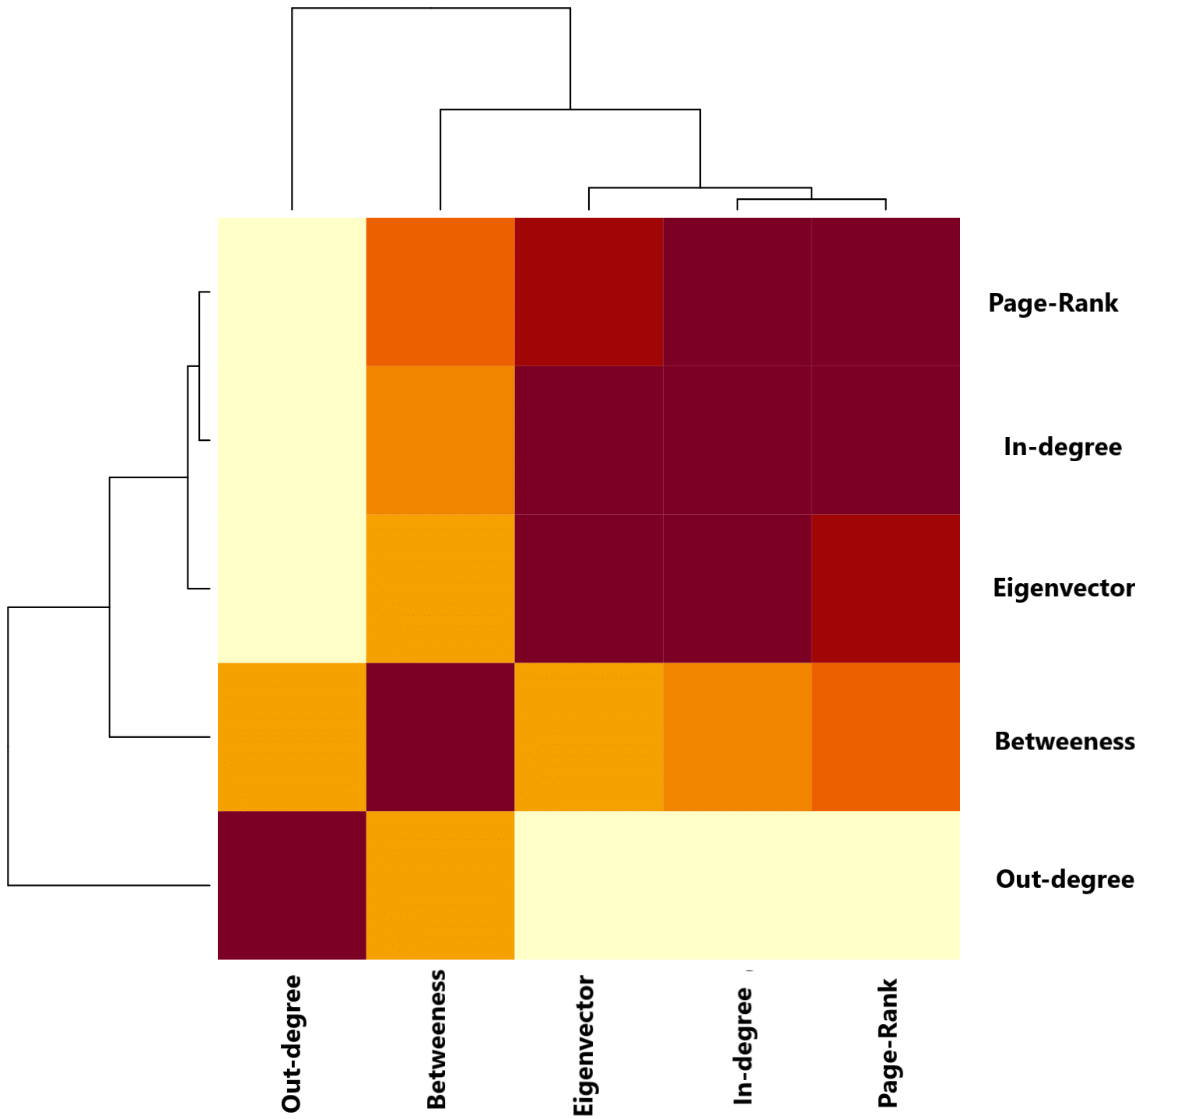
Steemit
Sociale
Heatmap di
Spearman
Utilizzati per le correlazioni tra le centralità
Sub-sociale
Monetario

Slide 26
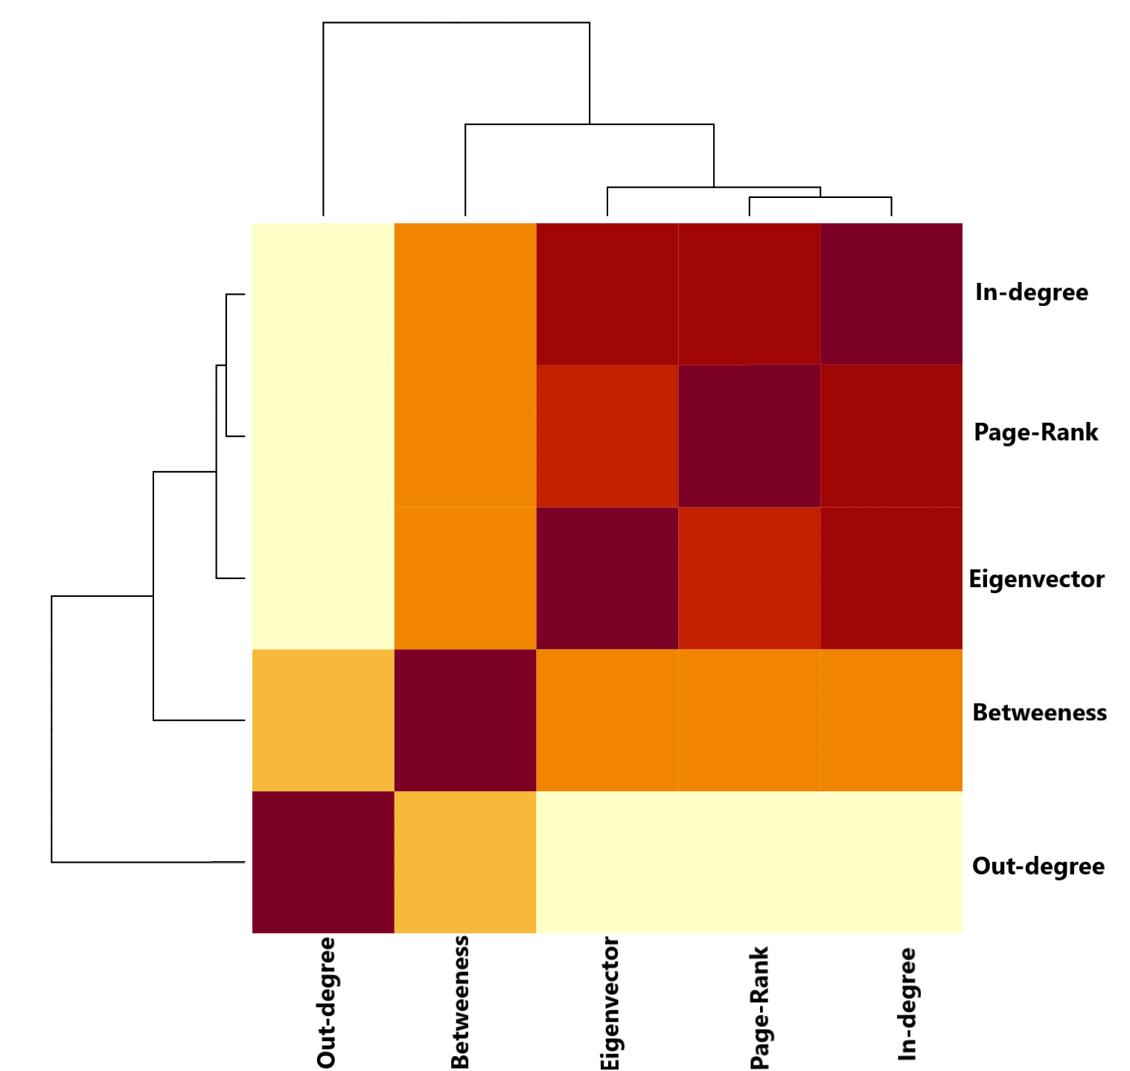

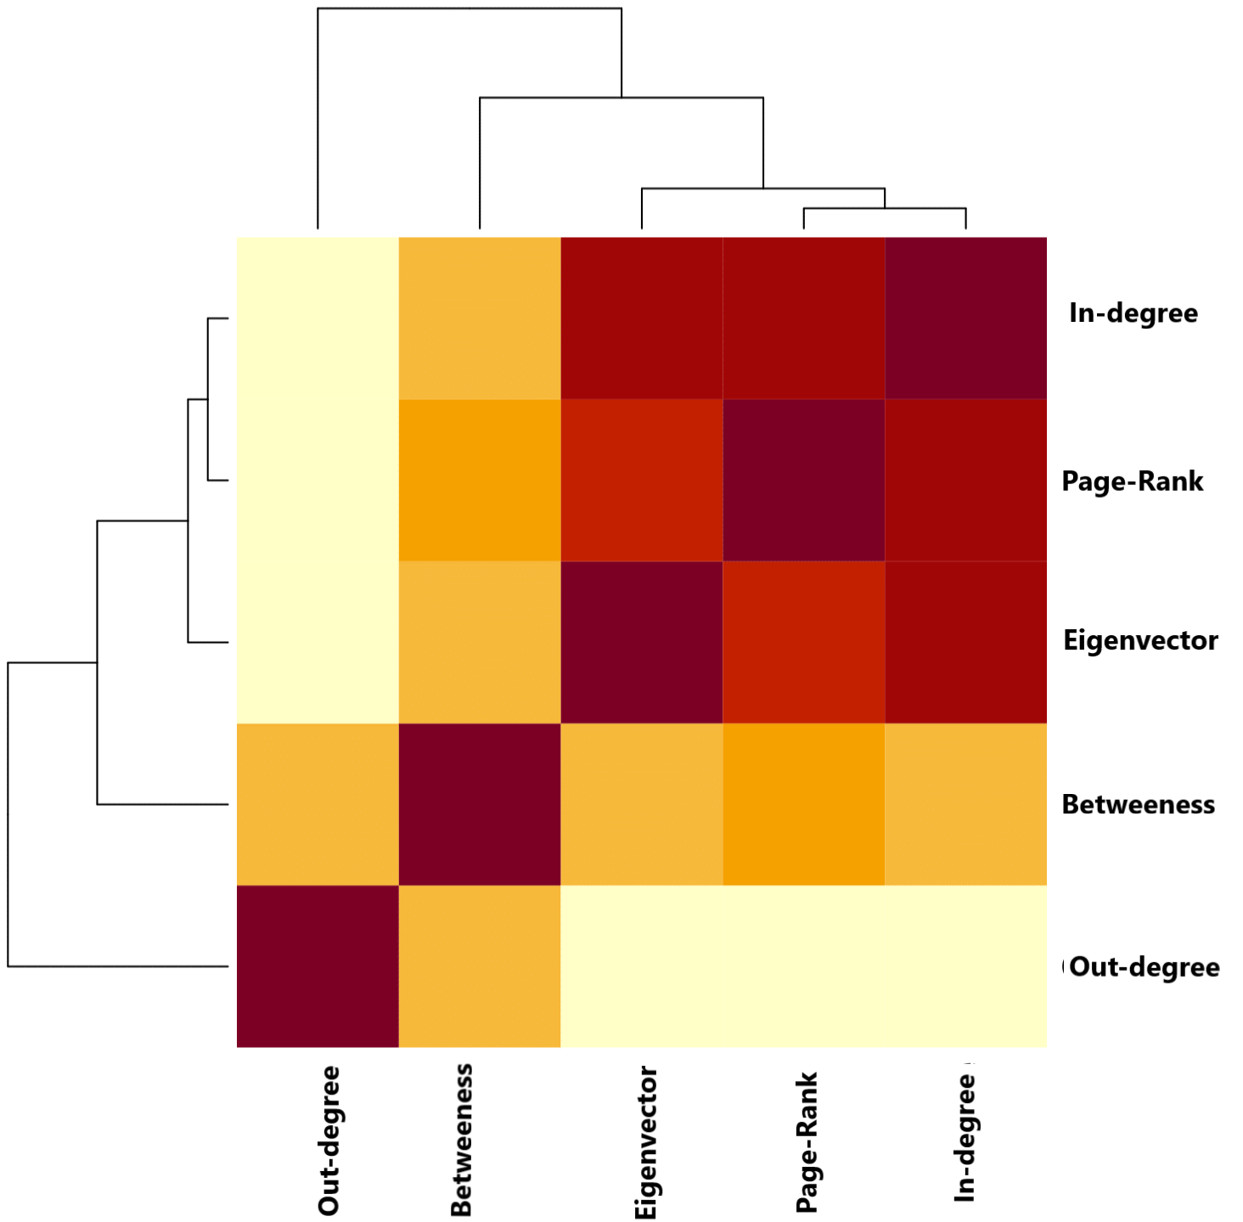
Steemit
Sociale
Heatmap di
Kendall
Utilizzati per le correlazioni tra le centralità
Sub-sociale
Monetario

